Slide 1
DEPARTAMENTO DE ELÉCTRICA, ELECTRÓNICA Y TELECOMUNICACIONES
CARRERA DE INGENIERÍA EN ELECTRÓNICA Y TELECOMUNICACIONES – CARRERA DE INGENIERÍA EN ELECTRÓNICA, AUTOMATIZACIÓN Y CONTROL
TRABAJO DE TITULACIÓN PREVIO A LA OBTENCIÓN DEL TITULO DE INGENIERO EN ELECTRÓNICA Y TELECOMUNICACIONES E INGENIERO EN ELECTRÓNICA, AUTOMATIZACIÓN Y CONTROL
TEMA: “IMPLEMENTACIÓN DE UN PROTOTIPO DE JAMMING MÓVIL PARA DRONES EN LA BANDA DE 2.4 GHz.”
AUTORES: DOMÍNGUEZ REYES, DANIEL GEOVANNY
VISCARRA ESCOBAR, JONATHAN VISCARRA
DIRECTOR: ING. AGUILAR SALAZAR, DARWIN LEÓNIDAS, M.Sc.
SANGOLQUÍ, ECUADOR
2020

Slide 2
Agenda
Introducción
Objetivos
Marco Teórico
Diseño
Resultados
Discusión
Trabajos futuros
Conclusiones

Slide 3
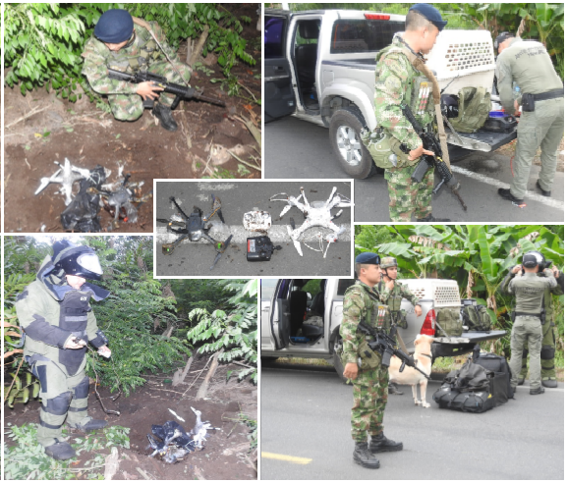
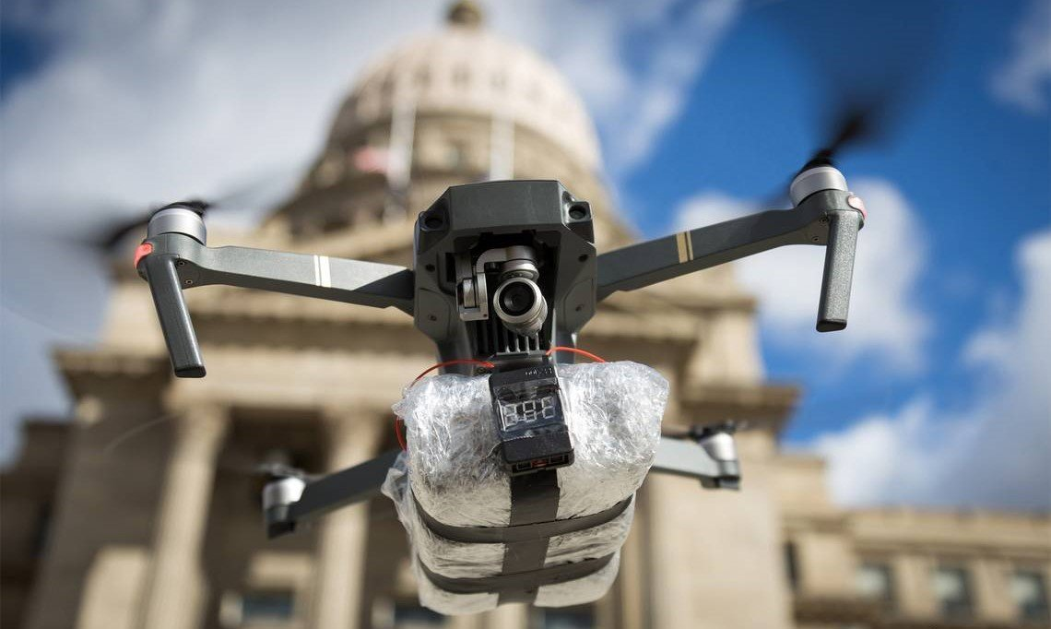
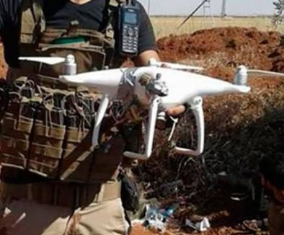
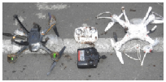
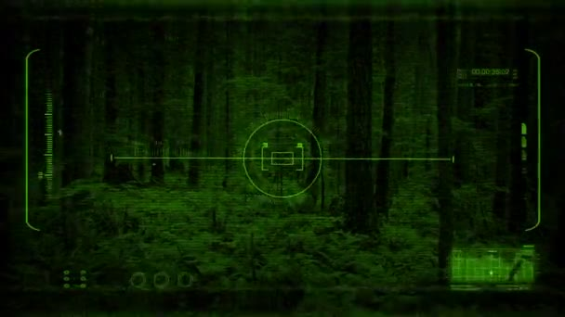

Slide 4
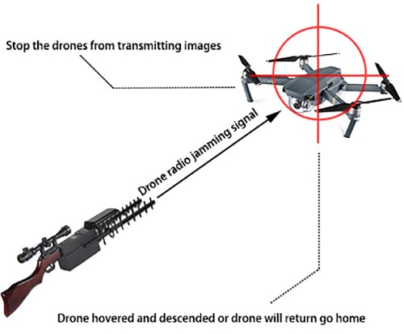
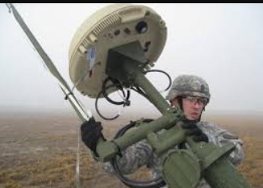
Inhibición en Tierra
Defensa contra ataques de uso inapropiado de drones
Sistemas de ataque con detección de objetivos
Fortalecimiento militar en guerra electrónica
Desarrollo de equipamiento especializado de Jamming

Slide 5
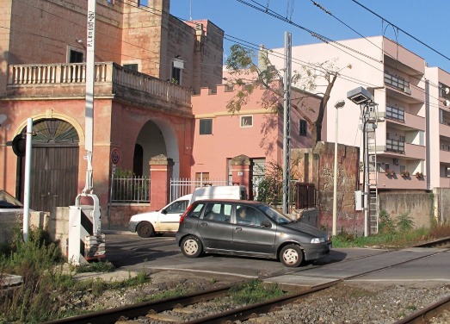
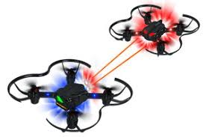
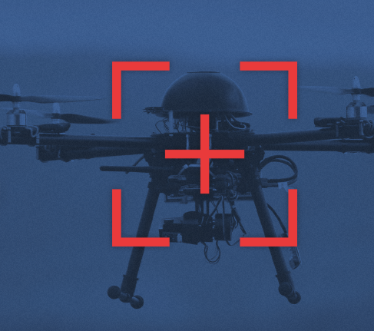
Detección de objetos
Decisión del operador si es o no un objetivo
Sistema de Jamming remoto de dron a dron controlado por operador
Notes:
Son biodegradables.
La materia prima requerida y el proceso de fabricación es económico.

Slide 6
Agenda
Introducción
Objetivos
Marco Teórico
Diseño
Resultados
Discusión
Trabajos futuros
Conclusiones

Slide 7
General
Implementar un dispositivo (prototipo) inhibidor móvil de señal inalámbrica mediante una red de antenas Microstrip y conceptos de jamming para el ataque aéreo a drones en banda de 2.4 GHz.
Específicos
Establecer la línea base de los componentes necesarios para realizar jamming, conocimiento sobre drones, manera de detección de dispositivos aéreos mediante sensores y manera de controlar el dispositivo inhibidor desde el suelo.
Diseñar e implementar un prototipo de antenas Microstrip que trabajen en la banda de 2.4 GHz para la emisión de la señal inhibidora.

Slide 8
Específicos
Diseñar el operador remoto del jammer implementado en el dron, para la activación del prototipo sólo en detección del oponente.
Establecer la ubicación de sensores en el dron para la detección de otros dispositivos aéreos u obstáculos en el campo y la comunicación con el operador remoto.
Realizar pruebas de control, ganancia, tensión, directividad, alcance de los sensores y medición de las características de cada prueba, con las respectivas pruebas de campo con el dispositivo inhibidor ya implementado en el dron.
Analizar y verificar los resultados obtenidos de la implementación del prototipo inhibidor y establecer directrices para proyectos similares o futuros.

Slide 9
Agenda
Introducción
Objetivos
Marco Teórico
Diseño
Resultados
Discusión
Trabajos futuros
Conclusiones

Slide 10
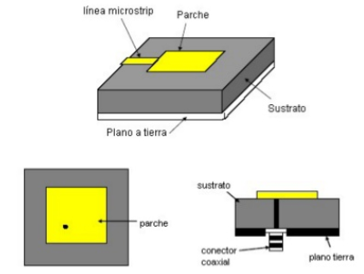
Antenas Microstrip
Dispositivo diseñado para emitir o recibir ondas electromagnéticas hacia el espacio libre. Puede transformar la energía eléctrica en ondas electromagnéticas (Tx) o su función inversa (Rx).
Es de bajo costo y compacto que la tecnología tradicional.
Son livianas y con poco volumen.
Soporta polarización lineal como polarización circular
Pueden trabajar a distintas frecuencias siendo robustas

Slide 11
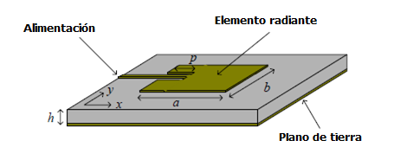
Antena microstrip linealmente polarizada
Su geometría se compone por un plano de tierra y un sustrato dieléctrico que soporta una línea conductora, alimentada por una punta de prueba coaxial
Utiliza una antena rectangular linealmente polarizada, con ranuras de excitación.
Sustrato utilizado es FR4, por su bajo costo, baja tangente de pérdidas ($δ)$ y constante dieléctrica $(ε_{r}$) de 4,2 a 4,7
La impedancia de entrada tiene un efecto oscilante producido por la inductancia de la punta de prueba coaxial, y una reactancia nula en frecuencia de máxima resistencia, logrando el mejor acoplamiento con una impedancia característica de 50 Ohms,

Slide 12
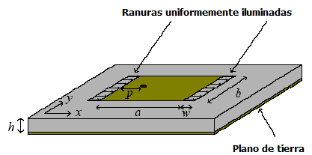
Modelo de Van de Capelle
Su modelo se diseña en función de los parámetros de construcción de la antena hasta obtener una impedancia de entrada con buen acoplamiento y reactancia nula.
$Z_{prueba} \text{es} \text{la} \text{impedancia} \text{de} \text{la} \text{punta} \text{de} \text{prueba} \text{coaxial}$
$Y_{in}$ es la admitancia de entrada de la antena
$$Z_{in}=1/{Y_{in}}+Z_{prueba}$$
$ξ_{1}$, $ξ_{2}$, $ξ_{3}$ y $ξ_{4}$ son constantes relativas generadas por el sustrato, dependen de la espesura del sustrato y de la permisividad.
$$w=\frac{h×ξ_{1}×ξ_{2}×ξ_{5}}{ξ_{4}}$$
$$\text{De} \text{acuerdo} \text{con} \text{la} \text{geometr}\text{í}\text{a}\text{, }\text{a} \text{y} \text{b} \text{son} \text{las} \text{dimensiones} \text{del} \text{elemento} \text{irradiador}\text{, }\text{h} \text{la} \text{espesura} \text{del} \text{sustrato}\text{, }\text{p} \text{es} \text{la} \text{localizaci}\text{ó}\text{n} \text{de} \text{la} \text{punta} \text{de} \text{prueba} \text{coaxial} \text{y} w \text{el} \text{ancho} \text{de} \text{la} \text{ranura}\text{.}$$

Slide 13
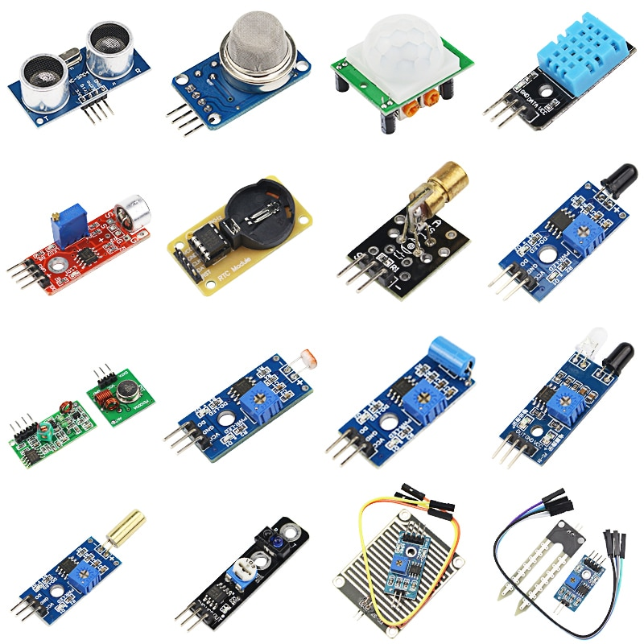
Sensores
Dispositivo diseñado para recibir magnitudes del medio, sean físicas o químicas, denominadas variables, para ser transformadas en otra magnitud mediante un transductor, las cuales puedan ser manipuladas y cuantificadas.
Piezo-resistivo
Capacitivo
Piezo-eléctrico
Ultrasónico
Magnético
Termoeléctrico
Fotoeléctrico
Químico
Posición, velocidad y aceleración.
Humedad y temperatura.
Flujo y presión.
Color, luz y visión
Gas y pH
Biométricos
Corriente

Slide 14
Sensores fotoeléctricos
Dispositivo de contacto, en donde, se realiza una función accionante bajo la presencia de un haz de luz. Se enfocan a aplicaciones de proximidad, ya que perciben cambios de la reflexión o bloqueo del haz de luz que se emite bajo un objeto.
Barrera (Emisor-Receptor)
Mide la diferencia de intensidad de la luz que emite el emisor y la que llega al receptor
Retro reflectivo (con reflector)
Utiliza un espejo (reflector) que le permite medir la diferencia de luz emitida con la luz recibida
Retro reflectivo polarizado
Incluye un filtro polarizador que le permite recibir la luz reflejada proveniente del reflejante
Detecta al objeto cuando recibe la luz reflejada (sin reflectivo), mide la distancia que hay desde el inicio de la luz reflejada con su lente óptico
Difuso Reflectivo

Slide 15
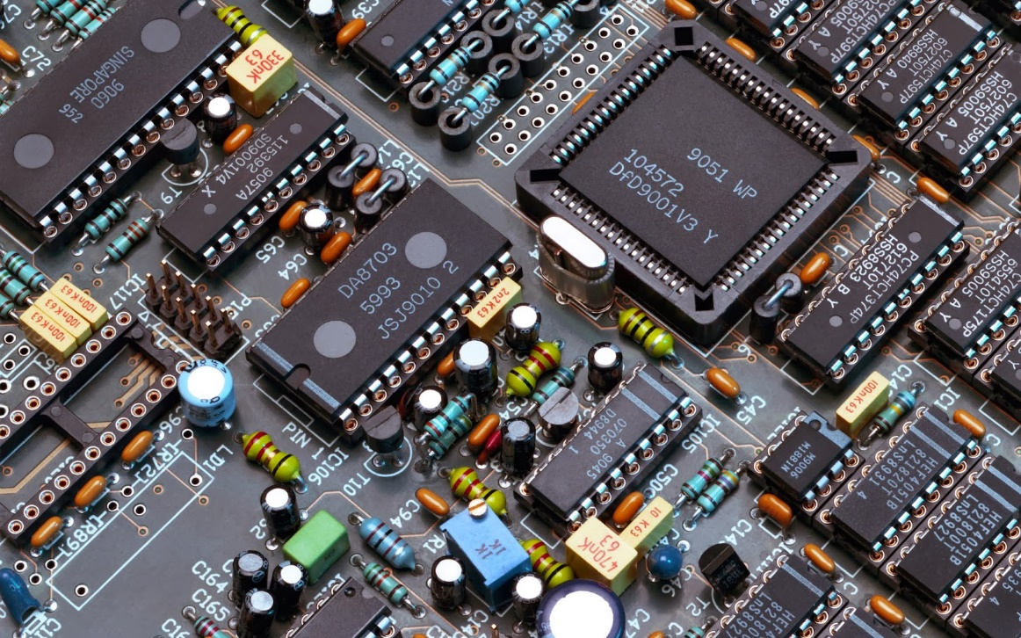
Microcontroladores
Circuito integrado embebido que incluye 3 unidades funcionales de proceso: CPU, Memoria y Unidades de E/S, es decir, realiza funciones específicas en un solo circuito programable que realiza una o varias tareas.
Atmel
Entre otros
Motorola
Intel
Microchip
NEC
Hitachi
Mitsibishi
Matsushita
Toshiba
AT&T
Zilog
Siemens
National Instruments

Slide 16
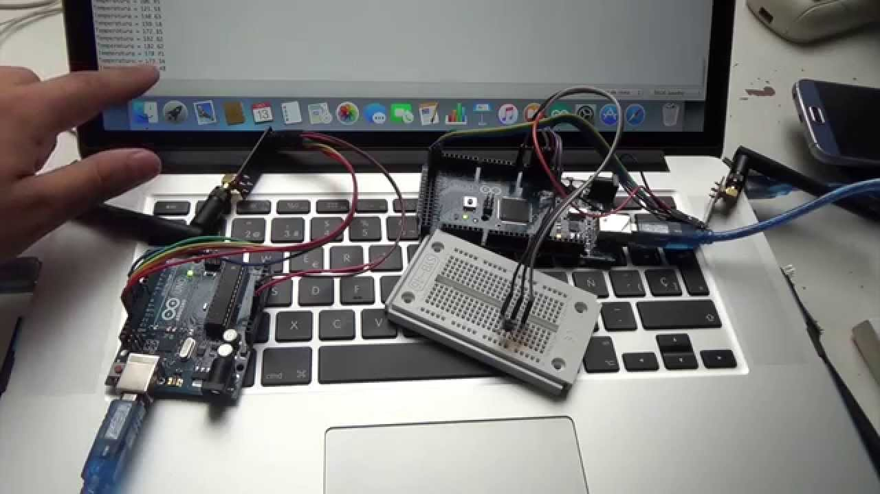
Módulos de comunicación
Son tarjetas integradas que posibilitan un medio inalámbrico para la interconexión entre distintos tipos de dispositivos. Estos módulos programables normalmente utilizan el protocolo de red IEEE 802.15.4.
Tienen la capacidad de crear redes POINT-TO-MULTIPOINT (punto a multipunto) o PEER-TO-PEER (punto a punto), según el rango de frecuencia del diseño de la tarjeta
Realizan aplicaciones que requieren un amplio tráfico de datos, baja latencia y sincronización de comunicación entre los agentes de red,

Slide 17
Agenda
Introducción
Objetivos
Marco Teórico
Diseño
Resultados
Discusión
Trabajos futuros
Conclusiones

Slide 18
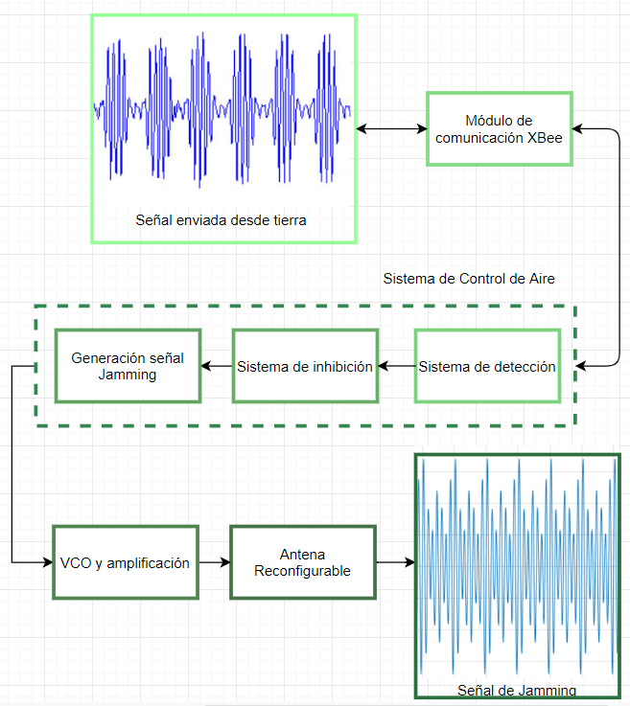

Slide 19
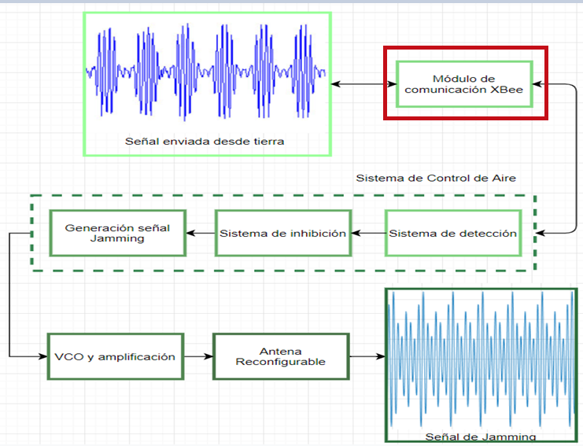

Slide 20
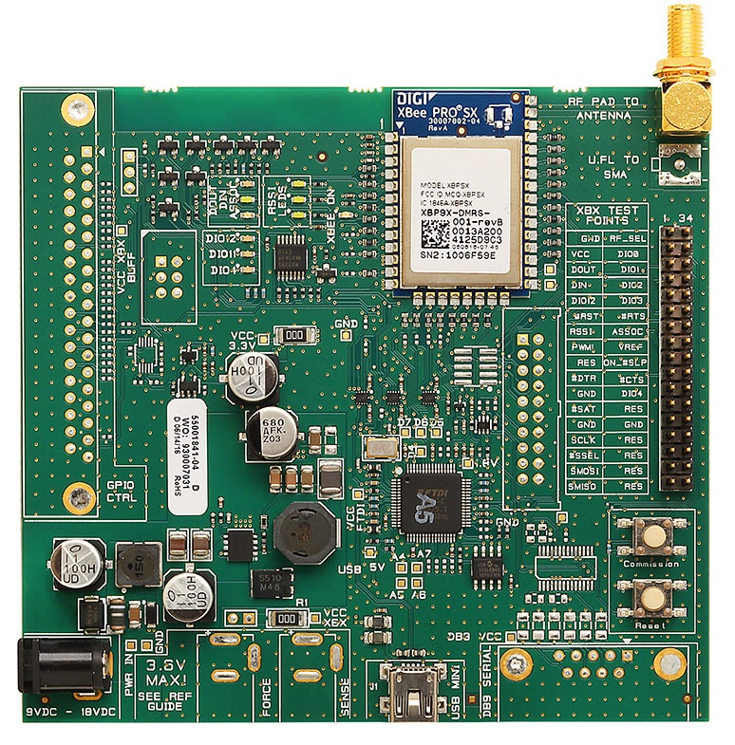
Módulo de comunicación XBee
Permite la comunicación con el mando en tierra para enviar datos de detección por parte de los sensores
Trabaja a 900 MHz
Comunicación inmediata entre tarjetas
Notes:
corriente fotogenerada o fotocorriente ($I_{L})$ y la corriente de recombinación o corriente del diodo ($I_{D}(V)$).
La resistencia en paralelo corresponde a las fugas de corriente proporcionales a la tensión y tiene su mayor influencia en la región de baja tensión. El origen de esta resistencia se debe a fugas de corriente por la superficie de la celda, pequeños cortocircuitos metálicos, etc. La resistencia en serie se debe a los contactos metálicos con los semiconductores.
Los efectos de la resistencia en paralelo son despreciables.
La corriente fotogenerada es igual a la corriente de cortocircuito

Slide 21
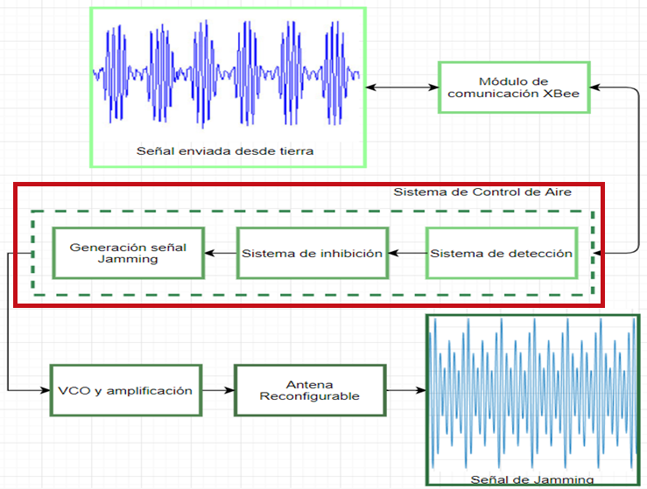

Slide 22
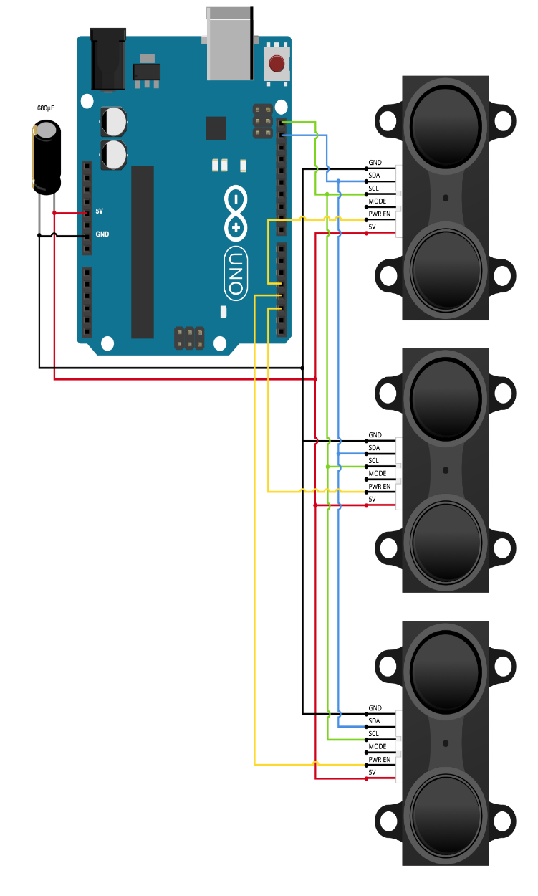
Sistema de Control en Aire
Se compone de 3 bloques de funcionamiento especiales
Sistema de detección
Detección de objetos mediante sensores Lidar v3 de tipo fotoeléctrico con un alcance de hasta 40 metros.
Envío de datos de detección en tiempo real y procesamiento de información mediante Arduino
Notes:
densidad de potencia y el espectro estándar llamdo AM1.5G normalizado a 1 $KW/m^{2}$
Condiciones de iluminación constantes
Control de temperatura
Temperatura no es importante

Slide 23
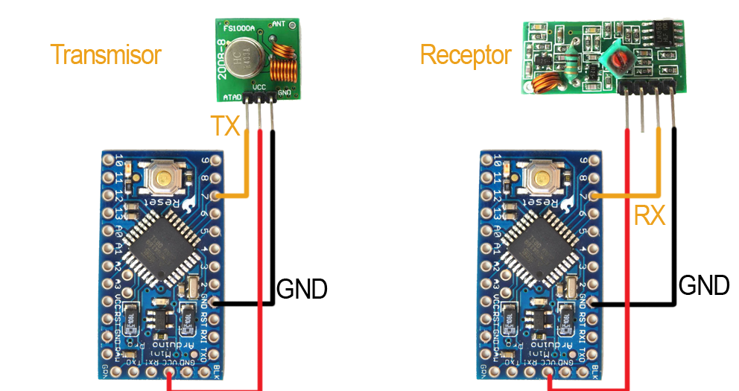
Sistema de Control en Aire
Sistema de inhibición
Decisión del operador si los datos de detección son hábiles para el jamming, recepta activación en tierra
Procede a realizar la activación del sistema inhibidor conjuntamente con la generación de la señal de interferencia
Notes:
densidad de potencia y el espectro estándar llamdo AM1.5G normalizado a 1 $KW/m^{2}$
Condiciones de iluminación constantes
Control de temperatura
Temperatura no es importante

Slide 24
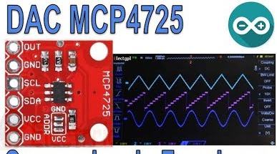
Sistema de Control en Aire
Sistema de generación de la señal de Jamming
Generación de una señal aleatoria que genere voltajes entre 2 a 3 Voltios, rango de operación de video del dispositivo inhibido
Se utiliza un conversor digital análogo de 12 bits para dicho funcionamiento
Notes:
densidad de potencia y el espectro estándar llamdo AM1.5G normalizado a 1 $KW/m^{2}$
Condiciones de iluminación constantes
Control de temperatura
Temperatura no es importante

Slide 25
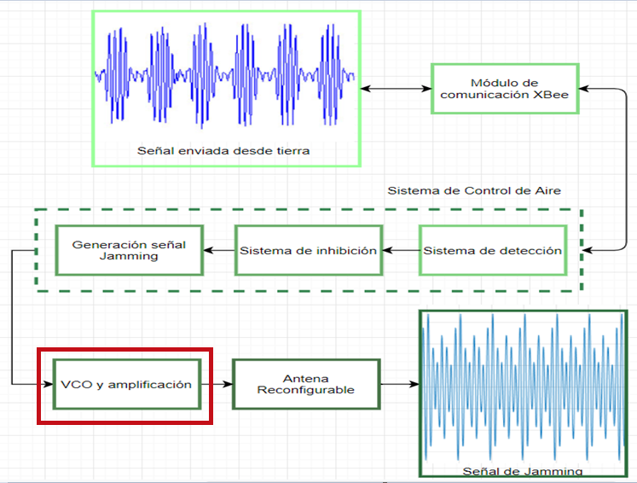

Slide 26
VCO y Amplificación
Oscilador controlado por Voltaje (VCO), que admite la señal de salida del sistema de control y genera una frecuencia establecida
Amplificador de potencia, incrementa la señal de salida a partir de fuentes de voltaje independientes
ZX95-2536C+ trabaja en el rango de frecuencias entre 2315 hasta 2536 MHz (implementación).
ZVE-3W-83+ trabaja entre 2000 a 8000 MHz, con una máxima potencia de salida de hasta 3 Wtts (pruebas de funcionamiento).
ZX95-5776+ trabaja en el rango de frecuencias entre 5726 hasta 5826 MHz(Análisis).
ZVA-213-S+ trabaja entre 800 a 21000 MHz, con una máxima potencia de salida de 26 dB (diseño dispositivo móvil).
Notes:
corriente fotogenerada o fotocorriente ($I_{L})$ y la corriente de recombinación o corriente del diodo ($I_{D}(V)$).
La resistencia en paralelo corresponde a las fugas de corriente proporcionales a la tensión y tiene su mayor influencia en la región de baja tensión. El origen de esta resistencia se debe a fugas de corriente por la superficie de la celda, pequeños cortocircuitos metálicos, etc. La resistencia en serie se debe a los contactos metálicos con los semiconductores.
Los efectos de la resistencia en paralelo son despreciables.
La corriente fotogenerada es igual a la corriente de cortocircuito

Slide 27
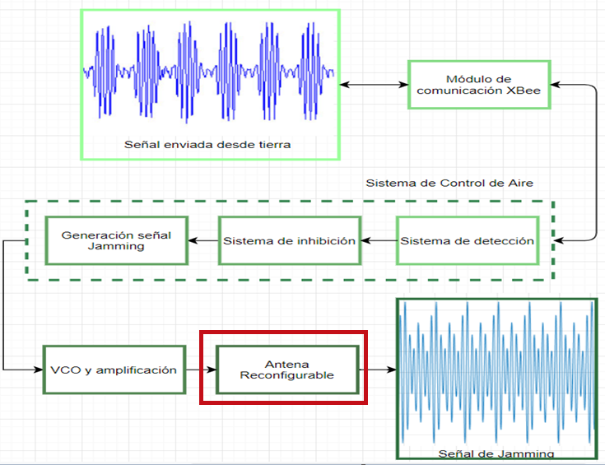

Slide 28
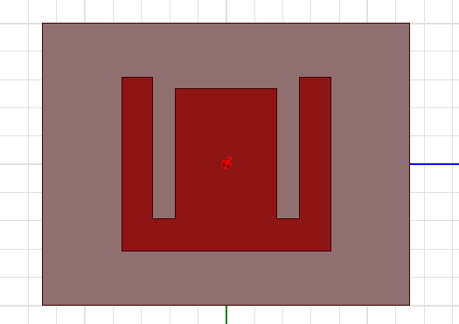
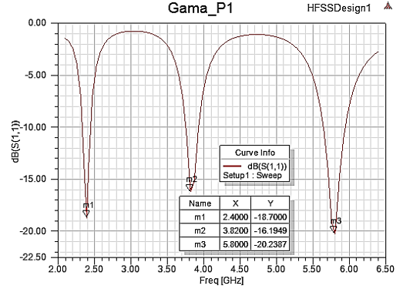
Antena Reconfigurable
Tipo E
Desarrollo de implementación sobre Cadfeko y Ansys. Potencia del diseño de la antena de 7,25 dBi en su máxima resistencia de acoplamiento.
Desarrollo de antena microstrip rectangular con cortes de ranuras simétricas con punto de tierra común que genera oscilaciones en 2,4 GHz y 5,8 GHz
Notes:
corriente fotogenerada o fotocorriente ($I_{L})$ y la corriente de recombinación o corriente del diodo ($I_{D}(V)$).
La resistencia en paralelo corresponde a las fugas de corriente proporcionales a la tensión y tiene su mayor influencia en la región de baja tensión. El origen de esta resistencia se debe a fugas de corriente por la superficie de la celda, pequeños cortocircuitos metálicos, etc. La resistencia en serie se debe a los contactos metálicos con los semiconductores.
Los efectos de la resistencia en paralelo son despreciables.
La corriente fotogenerada es igual a la corriente de cortocircuito

Slide 29
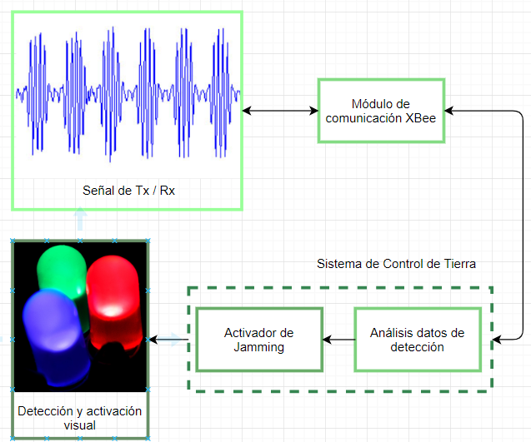
Notes:
corriente fotogenerada o fotocorriente ($I_{L})$ y la corriente de recombinación o corriente del diodo ($I_{D}(V)$).
La resistencia en paralelo corresponde a las fugas de corriente proporcionales a la tensión y tiene su mayor influencia en la región de baja tensión. El origen de esta resistencia se debe a fugas de corriente por la superficie de la celda, pequeños cortocircuitos metálicos, etc. La resistencia en serie se debe a los contactos metálicos con los semiconductores.
Los efectos de la resistencia en paralelo son despreciables.
La corriente fotogenerada es igual a la corriente de cortocircuito

Slide 30
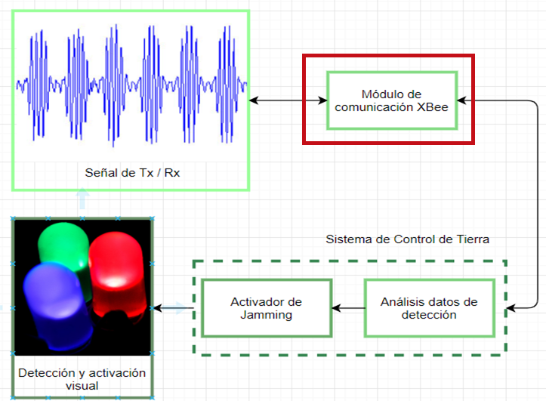

Slide 31
Módulo de comunicación XBee
Permite la comunicación con el sistema de control en aire para enviar confirmación de activación de jamming
Trabaja a 900 MHz
Posee un alcance de varios Kms sin interferencia
Notes:
corriente fotogenerada o fotocorriente ($I_{L})$ y la corriente de recombinación o corriente del diodo ($I_{D}(V)$).
La resistencia en paralelo corresponde a las fugas de corriente proporcionales a la tensión y tiene su mayor influencia en la región de baja tensión. El origen de esta resistencia se debe a fugas de corriente por la superficie de la celda, pequeños cortocircuitos metálicos, etc. La resistencia en serie se debe a los contactos metálicos con los semiconductores.
Los efectos de la resistencia en paralelo son despreciables.
La corriente fotogenerada es igual a la corriente de cortocircuito

Slide 33
Sistema de Control en Tierra
Se compone de 2 bloques de funcionamiento especiales
Análisis de datos de detección
Activador de jamming
Procesa la información recibida y alerta que sensor detecta con mayor proximidad el obstáculo
Operador debe pulsar control en tierra para activar la señal de inhibición y comunicarse con el dron
Operador decide si el obstáculo detectado es un objetivo de ataque
La detección y activación generan alertas lumínicas y sonoras (leds y buzzer)
Notes:
densidad de potencia y el espectro estándar llamdo AM1.5G normalizado a 1 $KW/m^{2}$
Condiciones de iluminación constantes
Control de temperatura
Temperatura no es importante

Slide 34
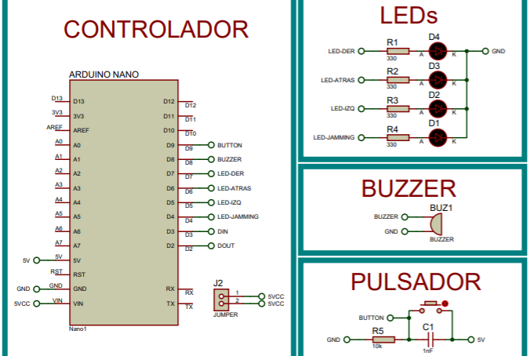
Sistema de Control en Tierra

Slide 35
Agenda
Introducción
Objetivos
Marco Teórico
Diseño
Resultados
Discusión
Trabajos futuros
Conclusiones

Slide 36
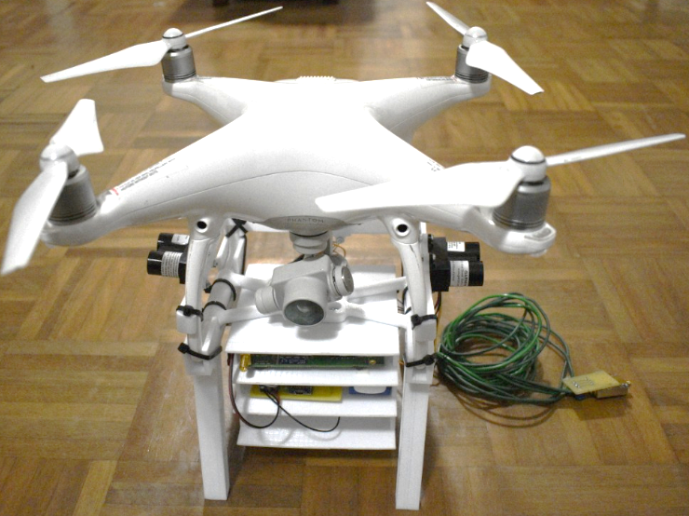
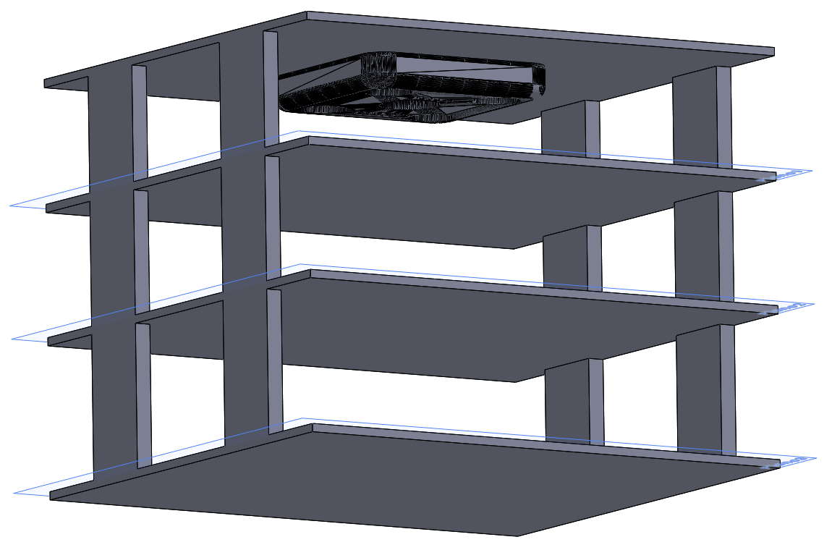
Anclaje implementado al dron
Diseño de estructura que montará a todo el sistema en el dron inhibidor
Anclaje de sensores sobre la estructura
Sistema implementado

Slide 37
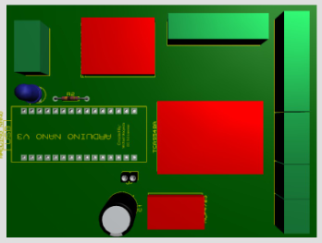
 | Peso aproximado (g) | Dimensiones (cm)
Tarjeta XBee-Pro SX (1W) | 22 | 10.5 x 11 x 1.5
Arduino Nano | 21 | 2 x 4.5 x 1
3 sensores Lidar-LITE v3 | 66 g (22 g cada uno) | 2 x 4.8 x 4 (cada uno)
VCO ZX95-2536C+ | 22 | 4.5 x 7 x 1.8
Amplificador de Potencia ZVA-213-S+ | 242 | 3 x 4.5 x 4.5
Módulo DAC MCP4725 | 12 | 1.5 x 1.7 x 0.4
Módulo regulador de Voltaje MP-1584 | 44 | 2.2 x 1.7 x 0.4
Módulo Multiplexor TCA-9548A | 48 | 3 x 1.8 x 0.5
Antena Tipo E | 20 | 5 x 6.5 x 1
Baterías Lipo de DC | 260-360 (150 g aprox. cada uno) | 3.5 x 7.5 x 3 (cada uno)
Total | 800 g aprox.
Anclaje implementado al dron
Sistema de control en aire implementado en baquelita
Análisis de peso que soporta la estructura

Slide 38
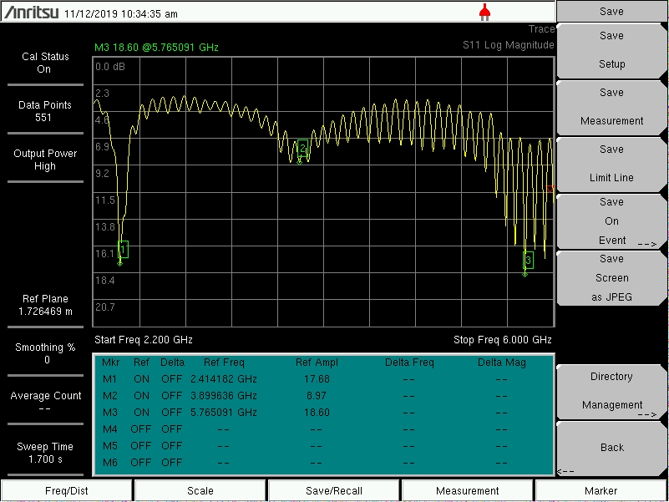
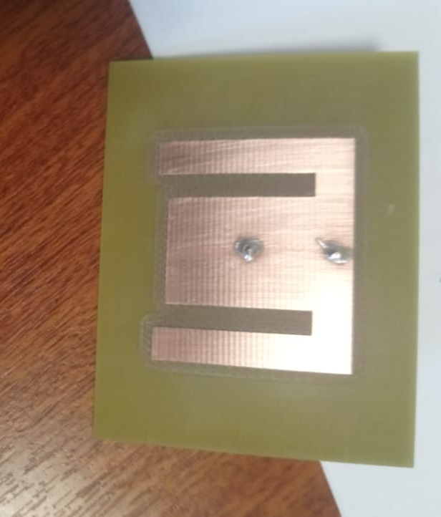
Antena Reconfigurable
Diseño implementado con sustrato FR-4
Resultados obtenidos de las mediciones de funcionamiento del dispositivo

Slide 39
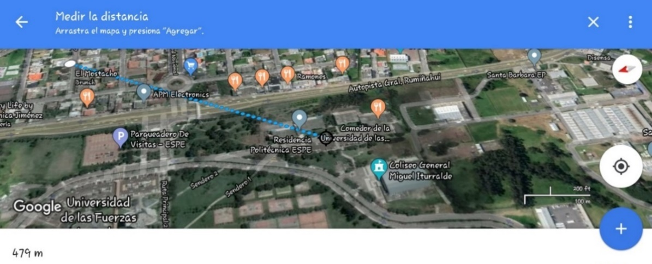
Sistema de comunicación
Pruebas de envío de datos entre tarjetas de comunicación XBee
Pruebas en transmisión/ Recepción a 479 metros de distancia

Slide 40
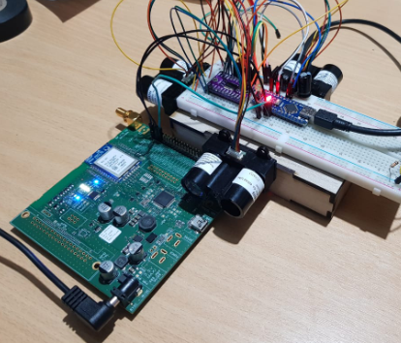
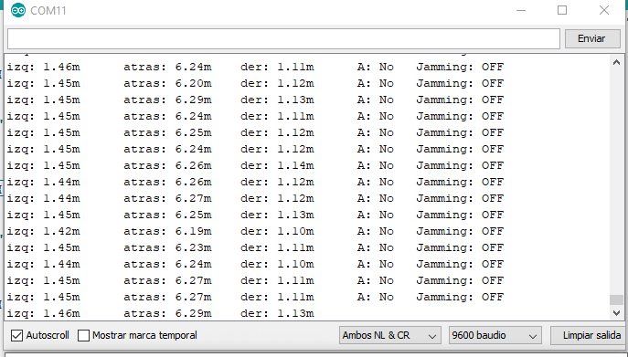
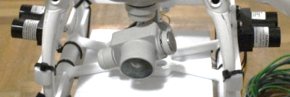
Sistema de detección de objetos
Pruebas de funcionamiento en consola
Implementación sobre la estructura del dron inhibidor

Slide 41
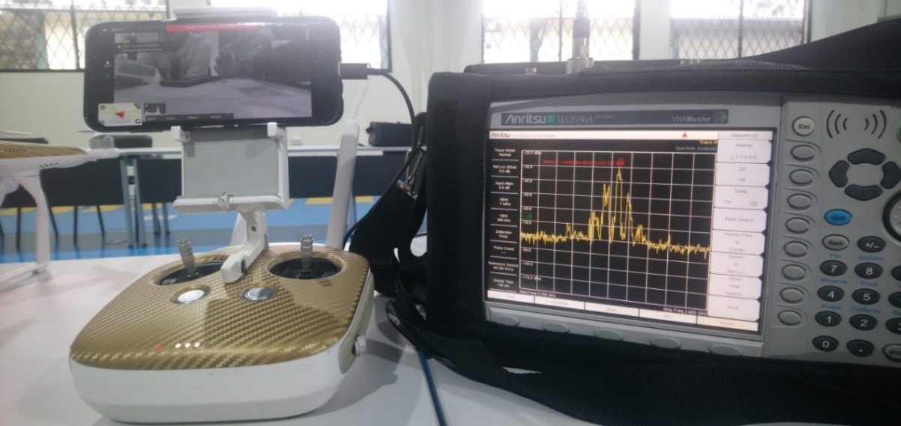
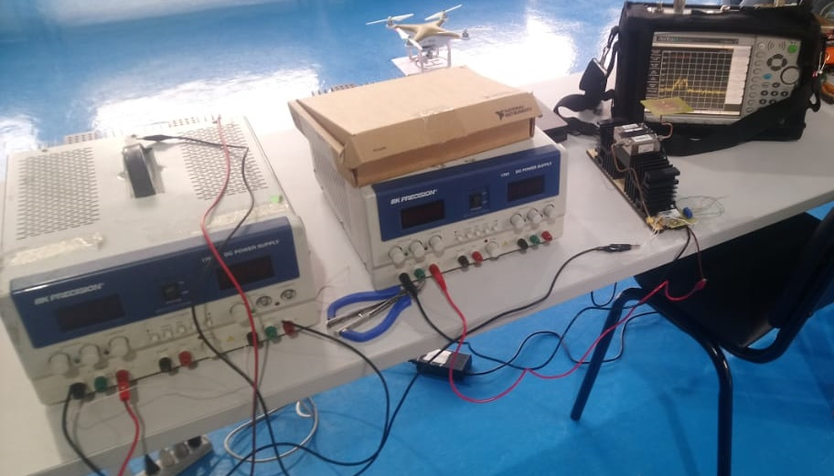
Sistema de inhibición
Corresponde a la generación de la señal e inhibición de salida del sistema
Pruebas de funcionamiento con amplificador ZVE-3W-83+

Slide 42
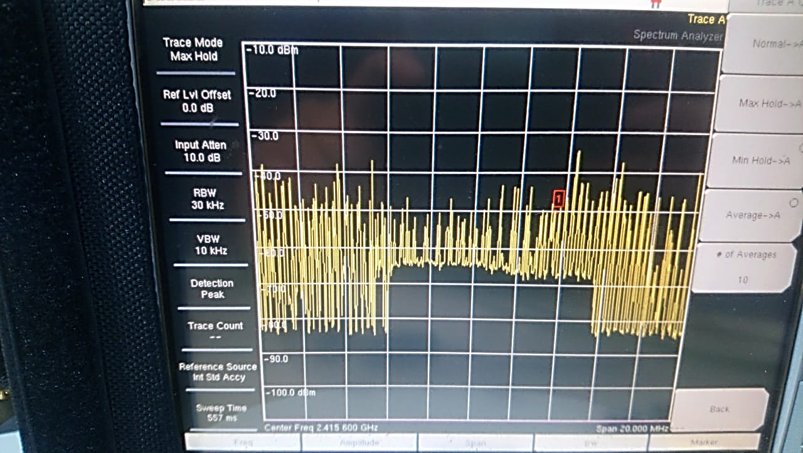
Sistema de inhibición
Interferencia de la señal de video del dron inhibido.
VOLTAJE V_{TUNE} VCO | FRECUENCIA | CANAL
2,13 | 2,407 | 13
2,25 | 2,415 | 14
2,35 | 2,422 | 15
2,45 | 2,431 | 16
2,57 | 2,444 | 17
2,67 | 2,451 | 18
2,82 | 2,467 | 19
2.99 | 2,474 | 20
Perturbación producida a la señal de video

Slide 43
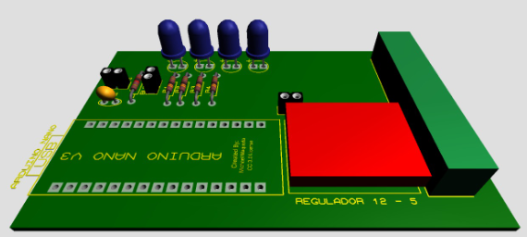
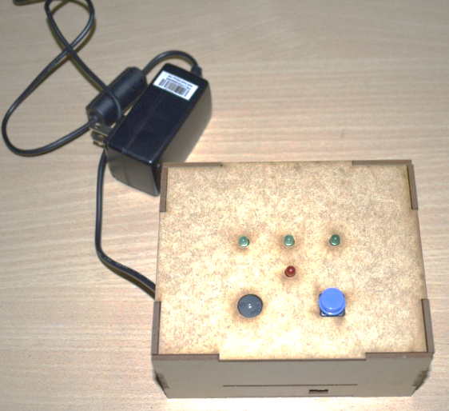
Mando remoto en tierra
Diseñado e implementado para corte láser
Diseño optimizado para que sea un mando muy compacto y amigable con el operador
El sistema de control está implementado en baquelita

Slide 44
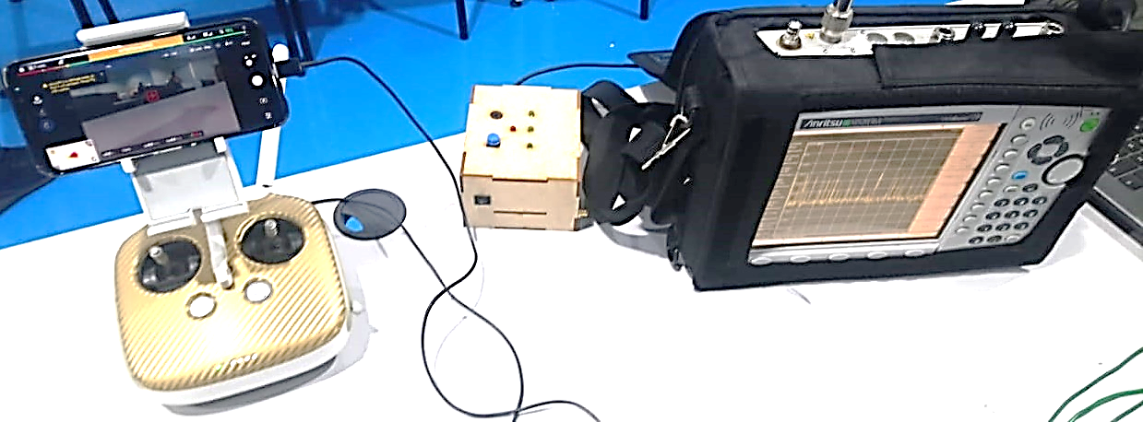
Resultados de activación de jamming
Detecta si hay alerta a la distancia definida por el operador por parte de todos los sensores
Solo hay detección si no se activa el jamming remoto mediante el pulsador del control
Control remoto con jamming desactivado

Slide 45
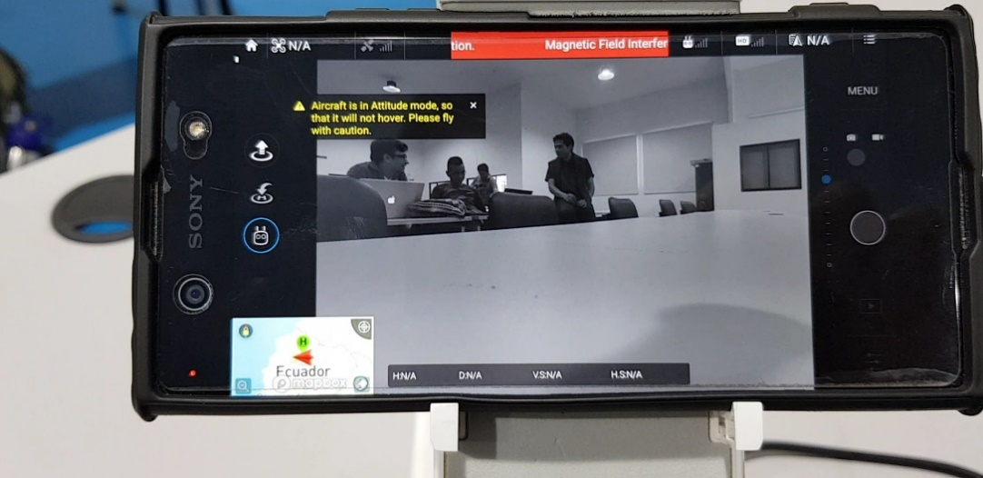
Resultados de activación de jamming
El resultado de la inhibición es inmediata cuando se activa el pulsador de activación
Control remoto con jamming activado

Slide 46
Agenda
Introducción
Objetivos
Marco Teórico
Diseño
Resultados
Discusión
Trabajos futuros
Conclusiones

Slide 47
Discusión
Control remoto (activación, sensado)
Comunicación
Detección de objetivos u obstáculos
Sistema de inhibición móvil
Etapa de experimentación

Slide 48
Discusión
El presente trabajo de investigación desarrolla el diseño y la implementación de un sistema de inhibición móvil, cuyo desenvolvimiento se establece en sistemas independientes que unidos generan un prototipo de inhibición remota comparable con estudios semejantes de jamming desarrollado en el centro de investigaciones científicas y tecnológicas del ejercito.

Slide 49
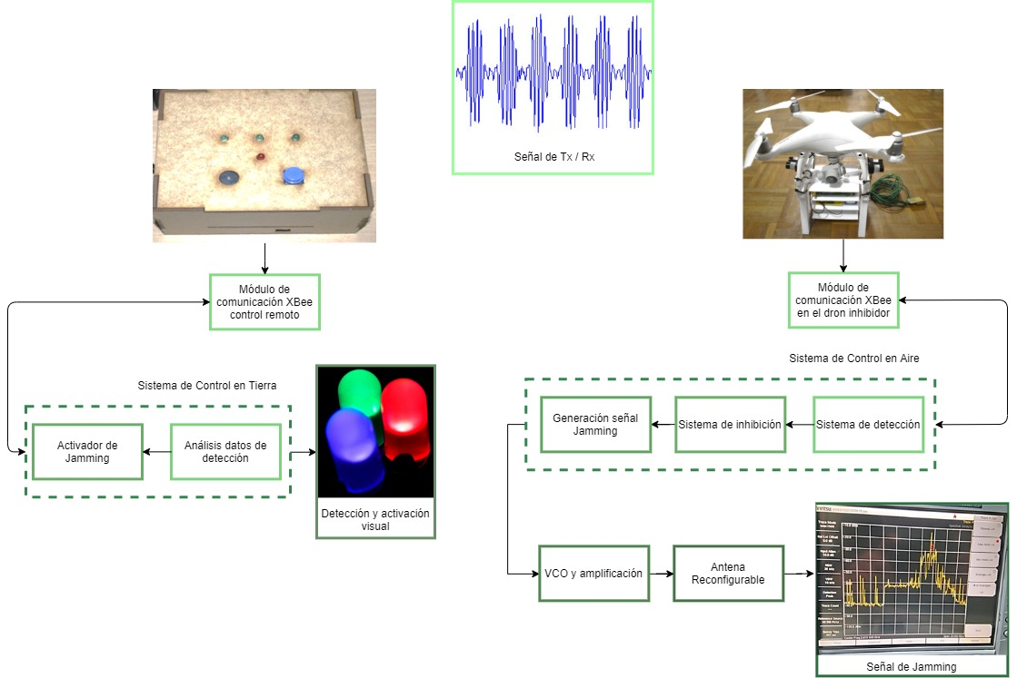
Discusión

Slide 50
Agenda
Introducción
Objetivos
Marco Teórico
Diseño
Resultados
Discusión
Trabajos futuros
Conclusiones

Slide 51
Trabajos Futuros
Montaje de todos los elementos en la aeronave atacante para probar la inhibición en aire del dron objetivo.
Realizar las pruebas de funcionamiento del sistema inhibidor con selección de frecuencia entre 2.4 GHz y 5.8 GHz en tierra y en aire.
Análisis de autonomía de vuelo del dron inhibidor sujeto a cambios en el diseño de anclaje del sistema en la aeronave.
Análisis del sistema de montaje y fuente de alimentación para un cambio de amplificador del sistema propuesto.

Slide 52
Trabajos Futuros
Diseño del sistema con tecnología SMD (Surface Mount Device) para reducir el tamaño de las placas de control con el objetivo de aumentar la autonomía de vuelo.
Investigar la implementación con microcontroladores más robustos para aumentar los datos de análisis del sistema de detección de objetivos.
Se propone obtener información de la señal del dron inhibido en la frecuencia intervenida para verificar la afección en este.

Slide 53
Agenda
Introducción
Objetivos
Marco Teórico
Diseño
Resultados
Discusión
Trabajos futuros
Conclusiones

Slide 54
Conclusiones
En el desarrollo del presente proyecto se ha planteado, programado, diseñado e implementado un prototipo de inhibición, preparado para realizar un ataque a la señal de video de un dron en vuelo en la banda de 2.4 GHz y de este modo, se inhibe su señal dentro de la red que genera este dispositivo ya que su comunicación con el control en tierra pierde estabilidad causando incertidumbre en su operador; además, hay que añadir que el dron atacado pierde total enlace de GPS, por tanto, la información provista por la aeronave se presenta muy susceptible, consiguiéndose así resultados efectivos con el proceso de inhibición planteado. Siendo un sistema robusto, se compone también de sensores montados en la estructura del dron inhibidor, cuya disponibilidad tiene la capacidad para detectar obstáculos, drones enemigos o cualquier tipo de objetos que pudiesen encontrarse en el rango de acción del dron atacante mientras se encuentre en vuelo hasta una distancia de 40 metros sujeto a todo el rango de acción ciego del dron, es decir, sea a la izquierda, derecha o la parte posterior del dispositivo e incluso trabajando en tiempo real cuando haya sido activado el circuito de jamming.

Slide 55
Conclusiones
El sistema inhibidor tiene un alcance aproximado de 80 metros sin línea de vista (NLOS) y con presencia de obstáculos, información obtenida mediante las pruebas desde el interior del CICTE, donde se encontraban todos los equipos involucrados hasta el exterior del hangar, moviendo tanto al dron inhibido como al control del mismo, evidenciando así, la perturbación exitosa de la señal de video.
Mediante los resultados obtenidos de las pruebas realizadas del funcionamiento del sistema, se comprueba que hay una pérdida completa de la señal de video y GPS del dron inhibido y su correspondiente mando de control, cabe mencionar que la aeronave no tripulada atacada corresponde al Dron DJI Phantom 3 Professional, en el cual, se puede visualizar que el dispositivo cambia a su modo Atti sin obtener conexión con satélite de posicionamiento GPS, es decir, al momento de ser inhibido, el dispositivo se mantiene a la altura que se encontraba al iniciar el ataque, quedando a la deriva de las corrientes de viento que puedan provocar una colisión del mismo.

Slide 56
Conclusiones
Al momento de realizarse la inhibición por parte del sistema, el dron atacante no presenta afectaciones en la disponibilidad ni de video ni de maniobrabilidad por parte de su mando de control, ya que la antena fabricada para el presente proyecto de investigación posee una directividad en dirección frontal a la estructura del dron que lo alberga, es decir, su lóbulo de radiación se encuentra en sentido horizontal, por lo cual, no hay gran posibilidad de interferir con la señal del dron inhibidor ya que sus antenas de posicionamiento y de comunicación se encuentran en dirección contraria a la antena perturbadora.
Debido a las pruebas realizadas, se ha analizado que tipo de amplificador cumple con las características necesarias para obtener resultados favorables al momento de utilizar este sistema de Jamming, es por ello que hay la necesidad de obtener una ganancia de 24 y 28 dB, que sumada a la ganancia propia de la antena construida, se logra obtener una potencia de inhibición de 1W hasta 2W, de este modo, el amplificador ZVA-213-S+ es propuesto para la implementación adecuada del prototipo; esta afirmación se sustenta en los ensayos de funcionamiento del sistema utilizando el amplificador ZVE-3W-83+, que por averías del mismo presentaba a su salida una potencia aproximada de 1W.

Slide 57
Conclusiones
La activación y desactivación del Jamming se realiza de forma manual, mediante un pulsador en el control remoto en tierra; está implementación manual es favorable para las necesidades del sistema, ya que el tiempo de respuesta a la acción de inhibición responde a la decisión del operador, mientras que el tiempo máximo de operación del inhibidor dependerá de la carga de alimentación que posee la batería, destinada para el amplificador de potencia colocada en el dron con una capacidad de 2200 mAH.
El tiempo de respuesta que se percibe de la pérdida de video con respecto a la generación de la perturbación sobre el dron atacado una vez activado el Jamming desde tierra, es de aproximadamente 6 segundos, tiempo justificado por el procesamiento de la petición, comunicación, activación del inhibidor en aire y acción del jamming en la aeronave afectada.

Slide 58
Conclusiones
La información de los sensores dispuestos en la estructura del dron para la detección de objetivos son datos de distancia procesados en el controlador en aire, el cual comunica al control remoto en tierra una alerta del lugar de detección en caso de haberla, no son vectores resultantes de un escaneo por el costo computacional que esto representa.

Slide 59
Gracias

